Slide 1
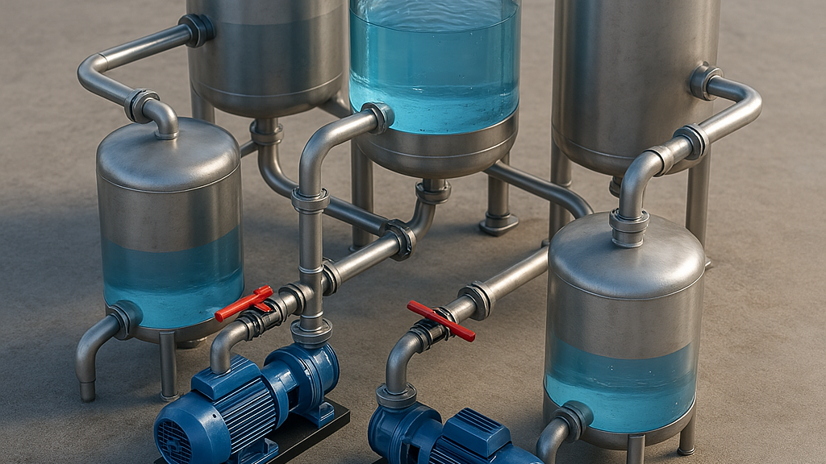
Controllo predittivo di serbatoi interconnessi
Quadruple Tank Process

Slide 2
Schema del quadruple tank

Slide 3
Obiettivi di progetto
Progettare un controllore MPC per portare il sistema da (h1,h2,h3,h4)=(1.3767, 2.2772, 0.8386, 0.5604) all’equilibrio desiderato (7.8253, 18.7323, 3.3545, 7.8801) rispettando i vincoli su stati e ingressi.
Confrontare le prestazioni del controllore MPC variando:
Il vincolo terminale (uguaglianza vs disuguaglianza)
Le matrici di costo Q e R
L’orizzonte di predizione
Il tempo di campionamento Ts≥1

Slide 4
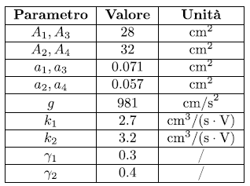
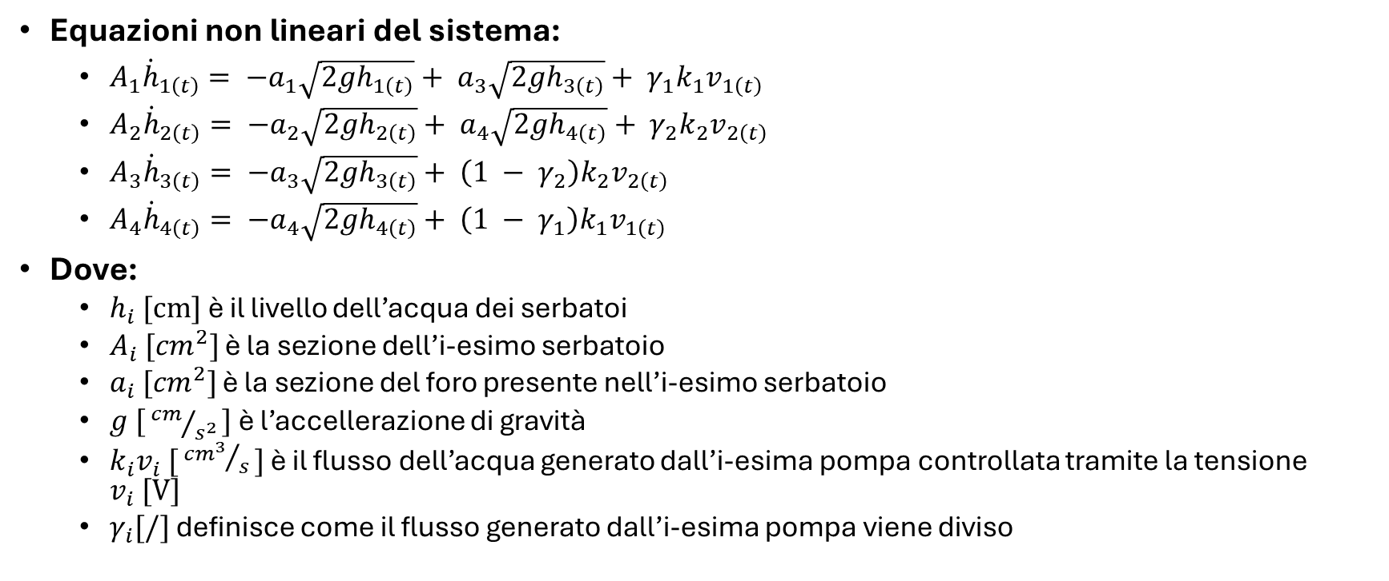
Dinamica del sistema
Valori dei parametri delle equazioni
Equazioni non lineari del sistema:
${A_{1}\dot{h}}_{1\left(t\right)}= −a_{1}\sqrt{2gh_{1\left(t\right)}}+ a_{3}\sqrt{2gh_{3\left(t\right)}}+ γ_{1}k_{1}v_{1\left(t\right)}$
${A_{2}\dot{h}}_{2\left(t\right)}= −a_{2}\sqrt{2gh_{2\left(t\right)}}+ a_{4}\sqrt{2gh_{4\left(t\right)}}+ γ_{2}k_{2}v_{2\left(t\right)}$
${A_{3}\dot{h}}_{3\left(t\right)}= −a_{3}\sqrt{2gh_{3\left(t\right)}}+ \left(1 − γ_{2}\right)k_{2}v_{2\left(t\right)}$
${A_{4}\dot{h}}_{4\left(t\right)}= −a_{4}\sqrt{2gh_{4\left(t\right)}}+ \left(1 − γ_{1}\right)k_{1}v_{1\left(t\right)}$
Dove:
$h_{i}\text{ [}\text{cm}\text{]}$ è il livello dell’acqua dei serbatoi
$A_{i}$ $\text{[}{cm}^{2}\text{]}$ è la sezione dell’i-esimo serbatoio
$a_{i}$ $\text{[}{cm}^{2}\text{]}$ è la sezione del foro presente nell’i-esimo serbatoio
$g$ $\text{[}{cm}/{s^{2}}\text{]}$ è l’accellerazione di gravità
$k_{i}v_{i}$ $\text{[}{{cm}^{3}}/s\text{]}$ è il flusso dell’acqua generato dall’i-esima pompa controllata tramite la tensione $v_{i}\text{ [}\text{V}\text{]}$
$γ_{i}\text{[/]}$ definisce come il flusso generato dall’i-esima pompa viene diviso

Slide 5
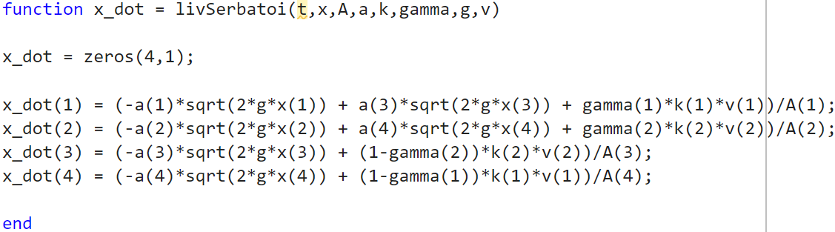
Modello non lineare del sistema – «livSerbatoi»
Simula il comportamento dei livelli nei 4 serbatoi tramite le equazioni differenziali non lineari citate in precedenza

Slide 6
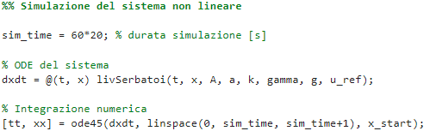
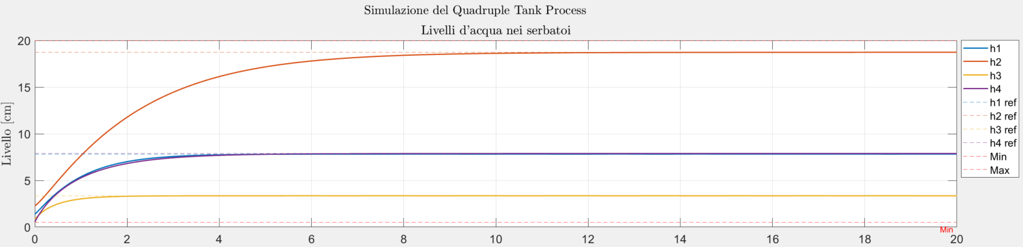
Simulazione del modello non lineare -«modello.m»
È stato simulata la risposta del sistema nel tempo utilizzando la funzione «ode45» su un orizzonte temporale prefissato, viene utilizzato il modello non lineare descritto dalla funzione «livSerbatoi». I livelli dei serbatoi vengono tracciati nel tempo e confrontati con i vincoli fisici per verificare coerenza e stabilità della dinamica

Slide 7
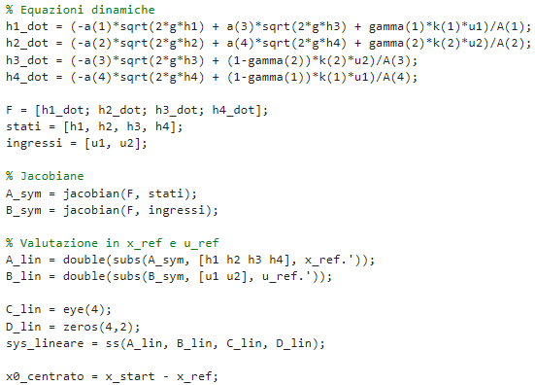
Linearizzazione simbolica – «modello.m»
Sono state definite le equazioni differenziali in forma simbolica e calcolate le derivate parziali (Jacobiane) rispetto agli stati e agli ingressi. La linearizzazione viene effettuata attorno al punto di equilibrio, ottenendo le matrici A e B da usare nel controllore MPC.

Slide 8
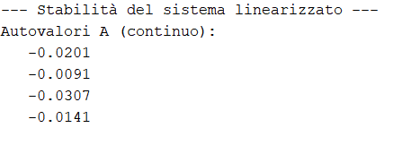
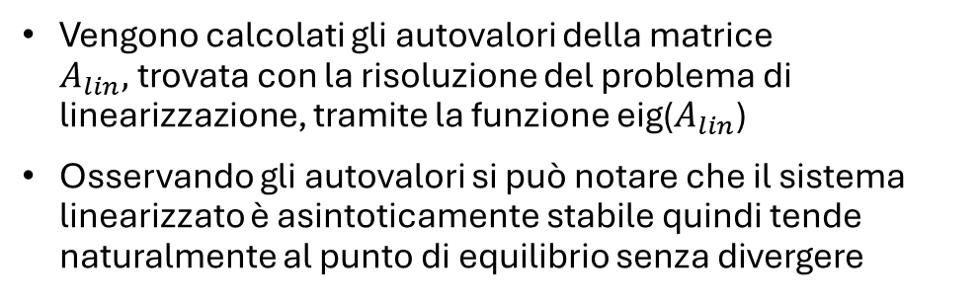
Stabilità – «modello.m»
Vengono calcolati gli autovalori della matrice $A_{lin},$trovata con la risoluzione del problema di linearizzazione, tramite la funzione eig($A_{lin}$)
Osservando gli autovalori si può notare che il sistema linearizzato è asintoticamente stabile quindi tende naturalmente al punto di equilibrio senza divergere

Slide 9
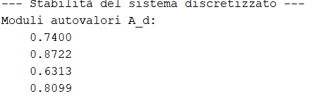
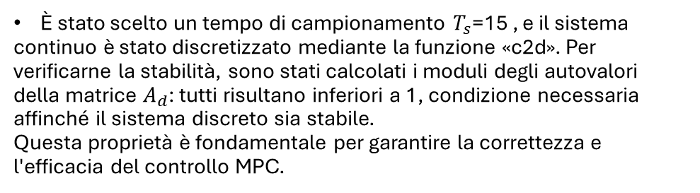
Discretizzazione – «modello.m»
È stato scelto un tempo di campionamento $T_{s}$=15 , e il sistema continuo è stato discretizzato mediante la funzione «c2d». Per verificarne la stabilità, sono stati calcolati i moduli degli autovalori della matrice $A_{d}$: tutti risultano inferiori a 1, condizione necessaria affinché il sistema discreto sia stabile. Questa proprietà è fondamentale per garantire la correttezza e l'efficacia del controllo MPC.

Slide 10

Raggiungibilità – «modello.m»
È stata verificata la raggiungibilità del sistema, sia in forma continua che discreta, calcolando le relative matrici con la funzione «ctrb». Se il rango delle matrici ottenute è pari al numero degli stati allora il sistema è completamente raggiungibile in entrambe le versioni. Questa proprietà è essenziale per garantire l'efficacia dell’MPC: senza raggiungibilità, alcuni stati non potrebbero mai essere gestiti dal controllore.

Slide 11
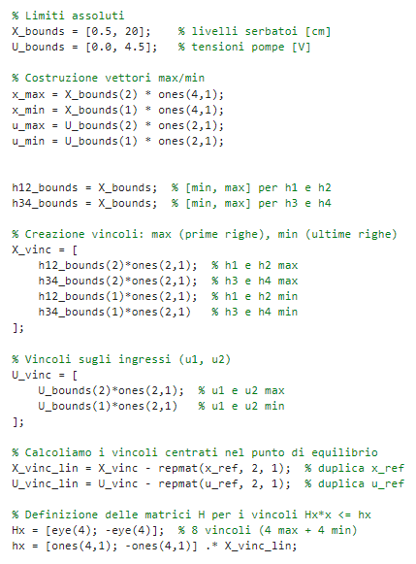

Vincoli sullo stato e sull’ingresso – «modello.m»
Sono stati specificati gli intervalli ammissibili per i livelli dell’acqua nei serbatoi (compresi tra 0.5 cm e 20 cm) e per le tensioni di controllo delle pompe (tra 0 V e 4.5 V).
Successivamente, sono stati costruiti i vettori dei limiti superiori e inferiori ($X_{max},X_{min},$ $U_{max},$ $U_{min},$) e sono stati organizzati in una struttura compatibile con la formulazione dell’MPC.
Per integrare correttamente questi vincoli nel modello linearizzato, li abbiamo centrati rispetto al punto di equilibrio sottraendo lo stato di riferimento ($x_{ref},$) e il controllo di equilibrio ($u_{ref},$).
Infine, sono state costruite le matrici $H_{x},$ e $h_{x},$ per rappresentare i vincoli in forma compatta, necessaria per includere i limiti nel problema di ottimizzazione risolto dall’MPC.

Slide 12
Vincolo terminale di disuguaglianza
Il vincolo terminale di disuguaglianza introduce nell’ultimo passo dell’orizzonte predittivo un set opportunamente scelto (Control Invariant Set) in modo da garantire due proprietà fondamentali:
ogni stato finale ricade in una regione invariante dove esiste un controllo locale che garantisce il rispetto dei vincoli
la funzione di costo terminale Vf(x) assume il ruolo di una Lyapunov function locale, decrescendo di almeno l(x(N–1),u(N–1)) ad ogni step.
Notes:
l(x(N–1),u(N–1)) ad ogni step
Significa che:
La funzione Vf(x)Vf​(x) è costruita appositamente (o scelta) in modo tale che, quando si applica il controllo ottimo, essa diminuisce di almeno il costo istantaneo dell’ultimo step della predizione.
Questo garantisce che il valore della funzione costo totale decresca nel tempo, e quindi il sistema si stabilizzi.
Il termine “locale” indica che questa proprietà vale in un intorno dell’equilibrio, non necessariamente globalmente.
Il Control Invariant Set (CIS) è un insieme di stati del sistema da cui è sempre possibile rimanere all’interno dei vincoli, applicando una legge di controllo ammissibile (es. LQR), per sempre.

Slide 13
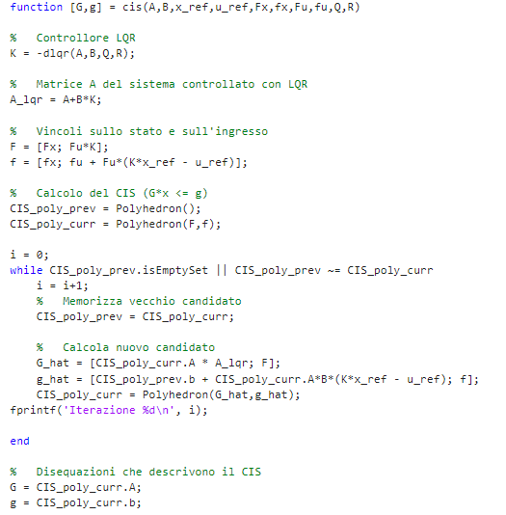

Calcolo CIS
La funzione «cis» calcola il control invariant set utilizzando un controllore LQR ottimo. Si parte calcolando il guadagno ottimo K tramite «dlqr», che viene poi inserito nella dinamica chiusa${ A}_{lqr}=A+B∗K$.
I vincoli su stati e ingressi vengono unificati, sostituendo la legge di controllo negli ingressi: $u=K(x−x_{ref})+u_{ref}$​. Così si ottiene un primo poliedro ammissibile
$F∗x≤f$.
Attraverso un processo iterativo, si aggiungono nuove disuguaglianze che garantiscono l’invarianza del sistema sotto la dinamica controllata.
L’iterazione si arresta quando il poliedro non cambia più, identificando l’insieme finale invariante.
Notes:
Obiettivo del codice: determinare l’insieme di stati in cui il sistema può rimanere indefinitamente all’interno dei vincoli, usando un controllore LQR.
Fx * x ≤ fx: vincoli sullo stato ( FX-> matrice che definisce i vincoli sugli stati fx-> vettore termini noti)
Fu * u ≤ fu: vincoli sull'ingresso
Il ciclo termina quando il cis non cambia più ovvero è invariante sotto la dinamica chiusa e rispetta i vincoli

Slide 14
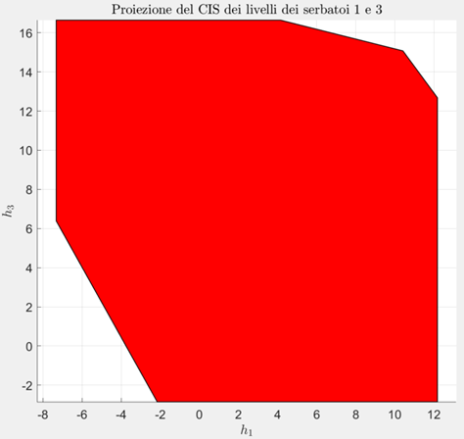
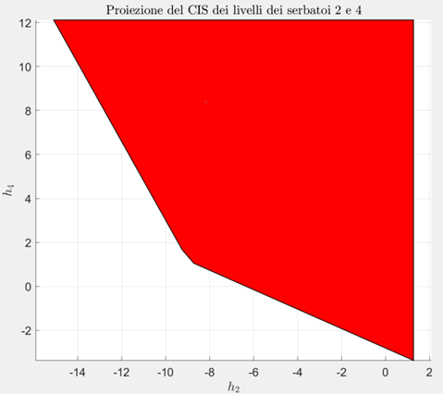
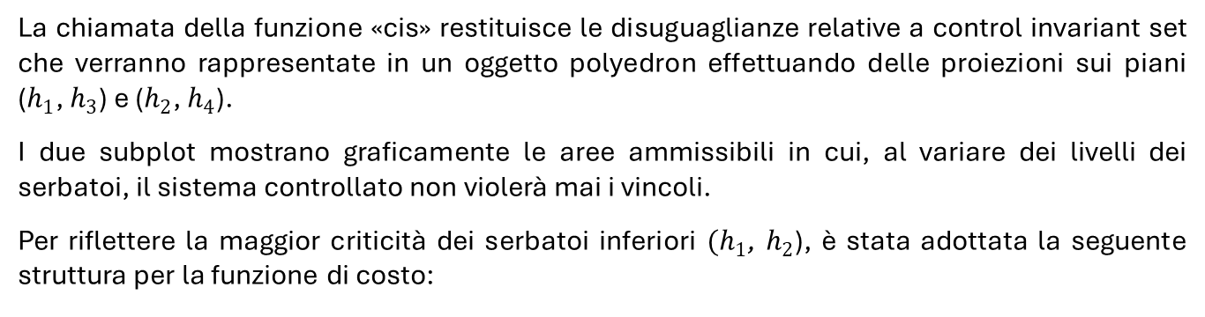
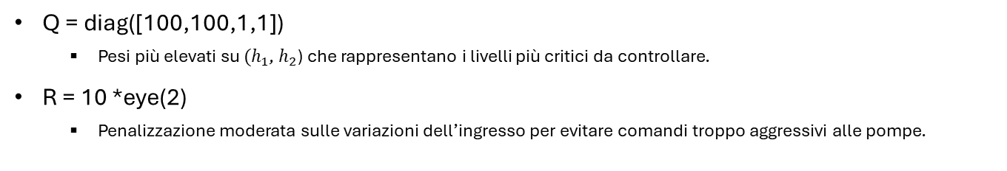
Plot CIS
La chiamata della funzione «cis» restituisce le disuguaglianze relative a control invariant set che verranno rappresentate in un oggetto polyedron effettuando delle proiezioni sui piani ($h_{1}$, $h_{3}$) e ($h_{2}$, $h_{4}$).
I due subplot mostrano graficamente le aree ammissibili in cui, al variare dei livelli dei serbatoi, il sistema controllato non violerà mai i vincoli.
Per riflettere la maggior criticità dei serbatoi inferiori $(h_{1}$, $h_{2}$), è stata adottata la seguente struttura per la funzione di costo:
Q = diag([100,100,1,1])
Pesi più elevati su $(h_{1}$, $h_{2}$) che rappresentano i livelli più critici da controllare.
R = 10 *eye(2)
Penalizzazione moderata sulle variazioni dell’ingresso per evitare comandi troppo aggressivi alle pompe.
Notes:
Abbiamo rappresentato graficamente il Control Invariant Set (CIS) utilizzando l’oggetto Polyhedron. Poiché il CIS risultava definito in uno spazio a 4 dimensioni (corrispondenti ai livelli dei quattro serbatoi), abbiamo suddiviso la visualizzazione in due proiezioni bidimensionali: una relativa ai livelli dei serbatoi 1 e 3, e l’altra ai livelli dei serbatoi 2 e 4, ovvero combinazioni rappresentative dei serbatoi alti e bassi.
Dall’analisi delle proiezioni del CIS si osserva che i serbatoi 1 e 3 (alto e basso) presentano una regione ammissibile più ampia rispetto ai serbatoi 2 e 4, suggerendo una maggiore flessibilità del sistema in quella combinazione. Questo può essere dovuto a una migliore controllabilità o a vincoli meno stringenti su quei livelli.

Slide 15
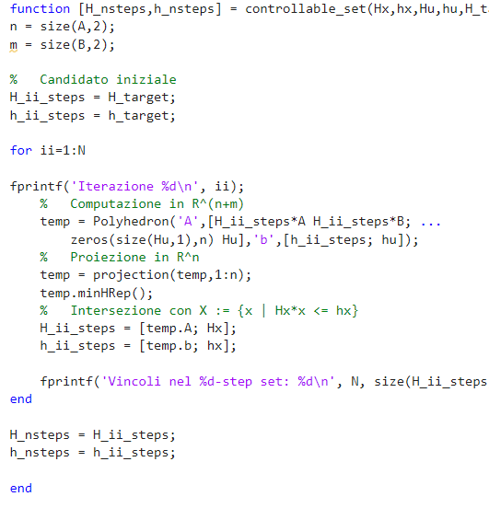

Calcolo N-step controllable set
La funzione «controllable_set» costruisce l’insieme di tutti gli stati dai quali è possibile raggiungere il set target entro un numero massimo di N passi, rispettando i vincoli su stati e ingressi.
L’algoritmo parte dal set target iniziale e, ad ogni iterazione, costruisce un poliedro nello spazio (x,u) che impone due condizioni:
che la dinamica $x^{+}=Ax+Bu$resti all’interno del set corrente,
e che gli ingressi soddisfino i vincoli $Hu⋅u≤hu$.
Questo poliedro viene poi proiettato nello spazio degli stati e intersecato con i vincoli di stato $Hx⋅x≤hx$.
Ripetendo il processo per N passi, l’insieme si espande gradualmente, includendo tutti gli stati da cui è garantito raggiungere il set target in al più N mosse.
Il risultato finale è il N-step controllable set, descritto da matrici​.
Notes:
Obiettivo: Determinare l’insieme degli stati da cui è possibile raggiungere un set target in N passi, rispettando i vincoli su stato e ingresso.
Restituisce l’insieme degli stati da cui si può raggiungere il target in N passi, rispettando tutti i vincoli.
H_nsteps = H_ii_steps;
h_nsteps = h_ii_steps;

Slide 16
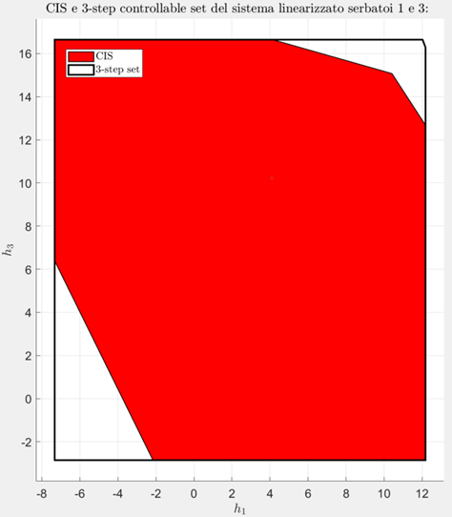
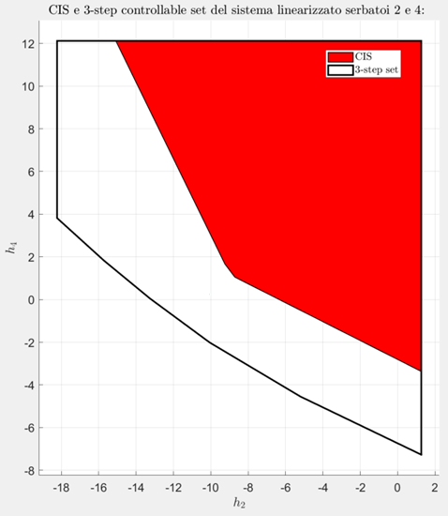

Plot N-step controllable set
Per N = 3 passi viene chiamata la funzione controllable_set usando il CIS come set target e in maniera da ottenere le disuguaglianze (Np_steps_H, Np_steps_h) che definiscono il poliedro di tutti gli stati da cui in al massimo 3 mosse, rispettando i vincoli, si entra nel CIS. Viene trasformato questo risultato in un oggetto Polyhedron proiettando la regione sui piani ($h_{1}$, $h_{3}$) e ($h_{2}$, $h_{4}$).
Nei due subplot vengono visualizzati insieme il CIS e l’N-step set e si può osservare che l’N-step controllable set ingloba il CIS e si estende al di fuori: quelle aree extra rappresentano combinazioni di livelli iniziali non stazionarie ma comunque riportabili in sicurezza in 3 passi.

Slide 17
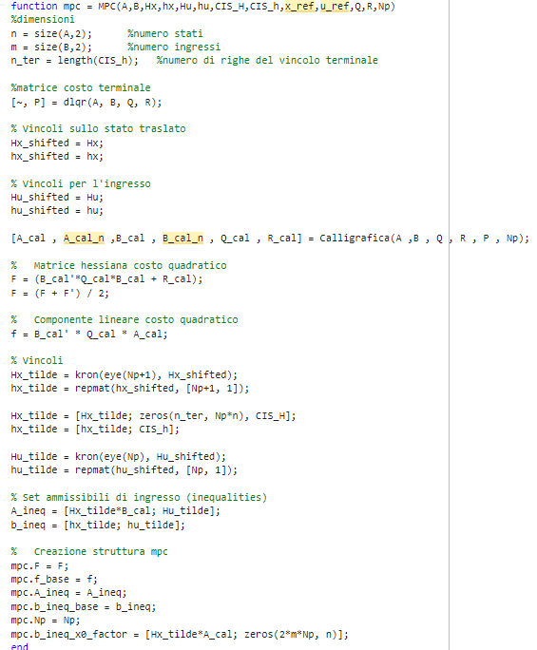
Model Predictive Control (MPC)
Si parte definendo le dimensioni del sistema: quanti sono gli stati, gli ingressi e i vincoli terminali. Viene poi calcolata la matrice del costo terminale tramite la soluzione dell’equazione di Riccati (LQR discreto).
Si richiama poi una funzione esterna (Calligrafica) che costruisce le matrici estese della dinamica del sistema su un orizzonte predittivo, includendo anche il contributo dei pesi di costo.
Con queste matrici viene definita la funzione costo quadratica dell’MPC, composta da una parte quadratica (la matrice hessiana) e una parte lineare (dipendente dallo stato iniziale e dal riferimento).
Vengono poi costruiti i vincoli di disuguaglianza su stato, ingresso e stato finale lungo l’orizzonte temporale, tutti impacchettati in matrici unificate. Infine, tutte queste informazion vengono salvate in una struttura mpc che verrà usata per calcolare gli ingressi ottimali ad ogni istante.
Notes:
Obiettivo: Costruire una struttura mpc che contiene tutte le matrici necessarie per risolvere un problema di controllo predittivo vincolato (Model Predictive Control) su un orizzonte di predizione Np.
CIS_H, CIS_h: vincoli terminali (CIS = Control Invariant Set)
A_cal: predizione degli stati futuri in funzione dello stato iniziale
B_cal: predizione degli stati futuri in funzione degli ingressi futuri
Q_cal, R_cal: matrici di costo estese su tutto l’orizzonte
F: matrice hessiana della funzione costo (quadratica) -> serve per risolvere il problema di ottimizzazione dell’MPC -> usata da quadProg
f: parte lineare della funzione costo
A_ineq * u ≤ b_ineq rappresenta tutti i vincoli sul controllo predittivo.

Slide 18
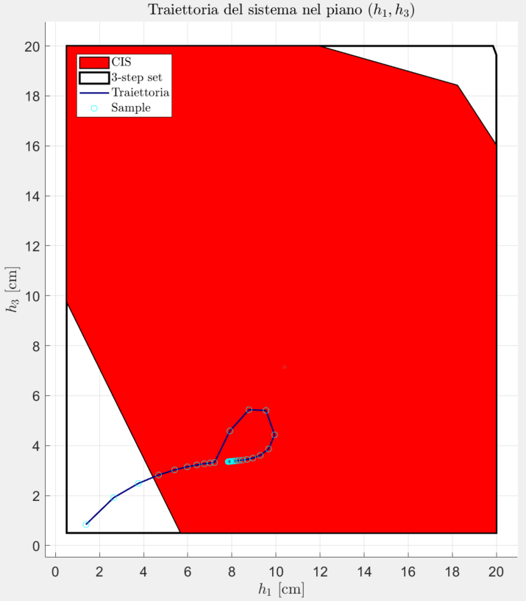
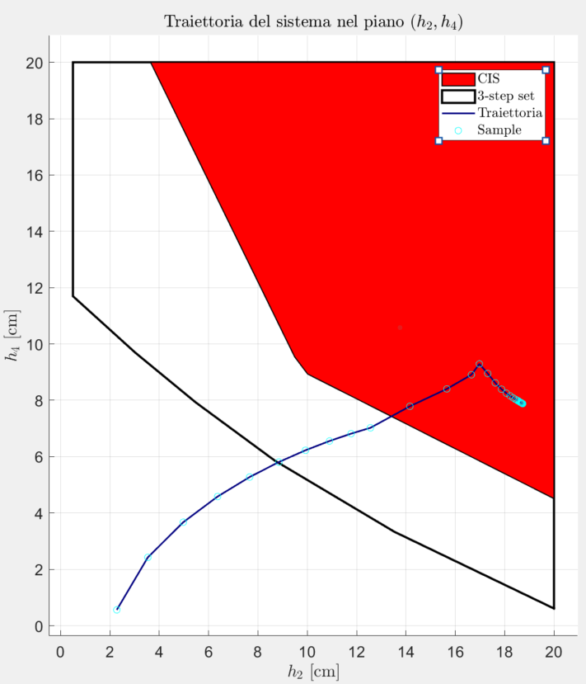

Simulazione MPC
Durante la simulazione, il controllore MPC calcola l’ingresso ottimale a ogni istante, tenendo conto dello stato attuale e dei vincoli imposti.
L’ingresso viene applicato al sistema non lineare reale, aggiornando il suo comportamento passo dopo passo.
I grafici mostrano che le traiettorie restano all’interno dei vincoli (CIS) e convergono verso il riferimento, garantendo una risposta corretta anche in presenza di una dinamica non lineare.
Dal grafico si osserva che gli stati ($h_{2}$, $h_{4}$) non appartengono al 3- step controllable set.
Questo implica che, con un orizzonte di predizione pari a 3, il sistema non è in grado di garantire la raggiungibilità del CIS rispettando i passi prefissati.
Nonostante ciò come si nota dal grafico è comunque in grado di trovare una soluzione anche se lo stato iniziale è fuori dal N-step controllable set.

Slide 19
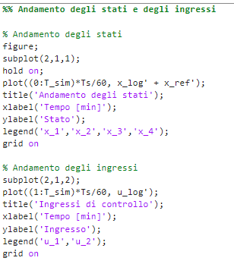
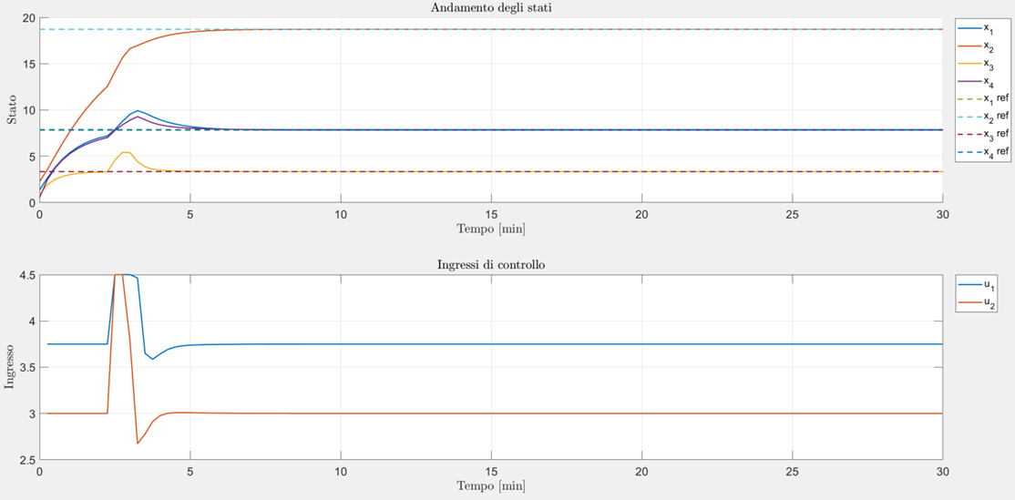
Andamento degli stati e degli ingressi
Grafico 1 – Andamento degli stati
Mostra l’evoluzione nel tempo dei livelli nei quattro serbatoi includendo anche i rispettivi riferimenti.
Nei primi minuti di simulazione si osserva un superamento temporaneo del livello di riferimento per i serbatoi 1,3 e 4. Il livello del serbatoio 2, invece, raggiunge rapidamente il valore di riferimento senza superarlo, coerentemente con la priorità assegnata alla funzione di costo.
Grafico 2 – Ingressi di controllo
Mostra l’andamento delle tensioni applicate alle pompe u1 e u2.
Si nota che per un breve periodo di tempo si ha una saturazione sul controllo dovuta dalla differenza elevata del livello del serbatoio 2 dal suo riferimento.

Slide 20
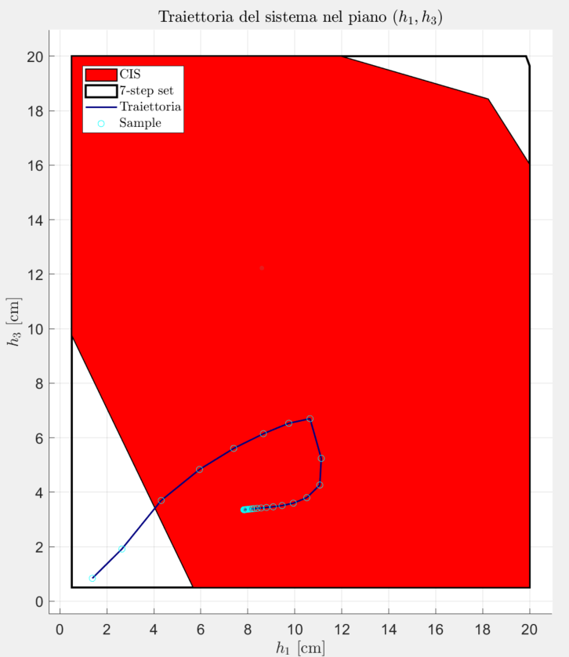
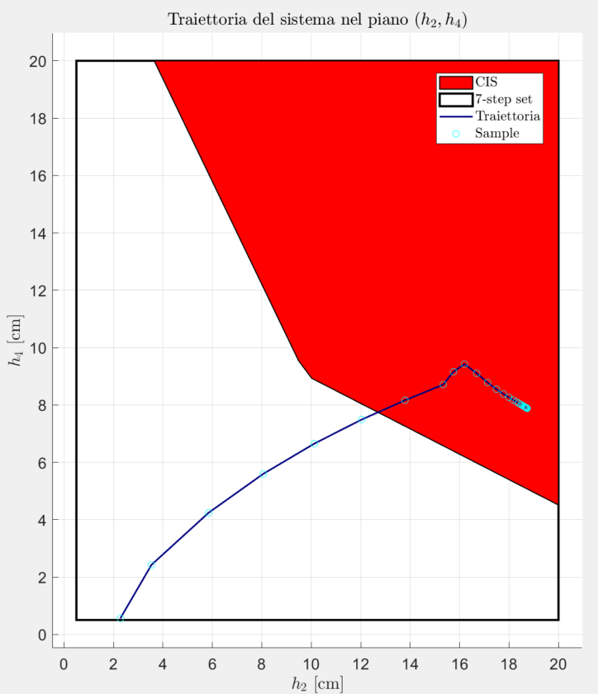
Simulazione MPC (N=7)
Modificando l’orizzonte di predizione a 7 passi, lo stato iniziale rientra nel controllable set, garantendo la possibilità di raggiungere l’insieme terminale (CIS) in 7 passi nel rispetto di tutti i vincoli.
In generale, se lo stato iniziale appartiene all’N-step controllable set, è garantito che esiste una sequenza di ingressi ammissibili che porta il sistema nel CIS in N passi, senza violare i vincoli su stato e ingresso. Questo assicura la fattibilità del problema di controllo e favorisce la convergenza verso il riferimento.

Slide 21
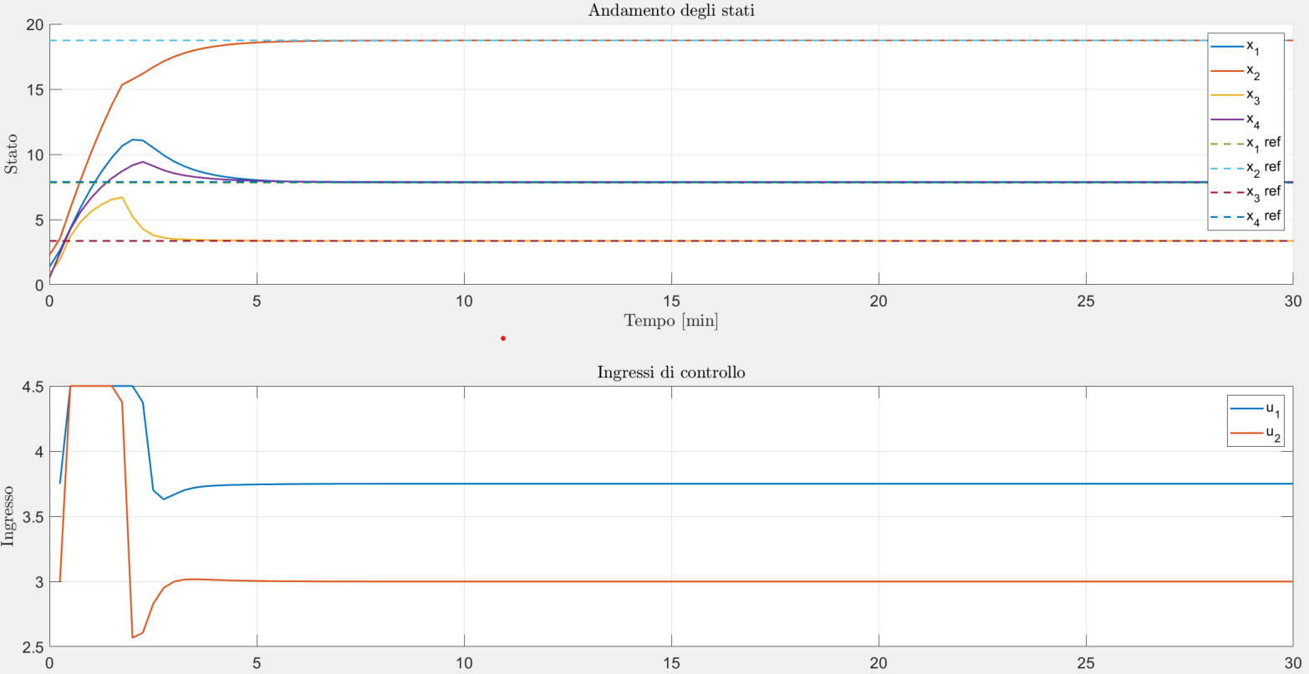
Andamento degli stati e degli ingressi (N=7)
Grafico 1 – Andamento degli stati
Rispetto al caso con N=3 si nota che il superamento dei riferimenti avviene in anticipo (con stesso valore di picco) permettendo così un raggiungimento in tempi più brevi del valore di riferimento dello stato.
Grafico 2 – Ingressi di controllo
Anche la saturazione sul controllo viene anticipata e prolungata rispetto al caso precedente con orizzonte temporale N=3.

Slide 22
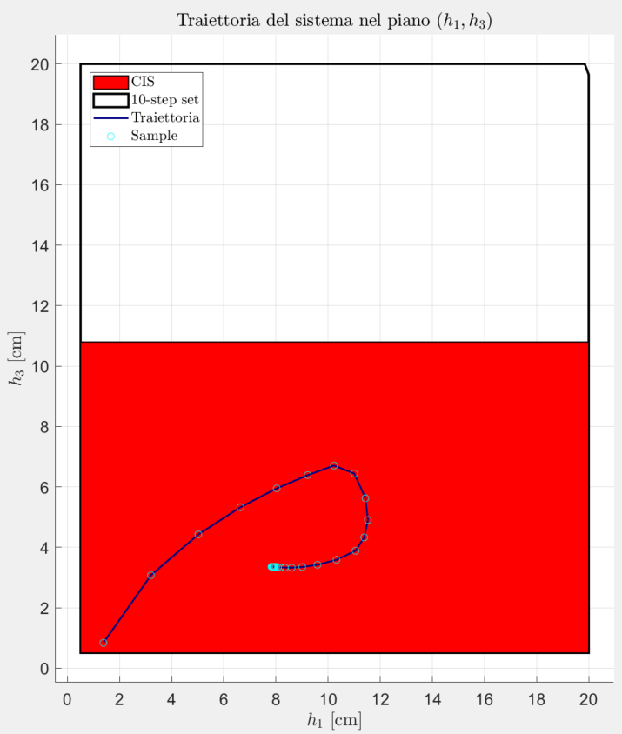
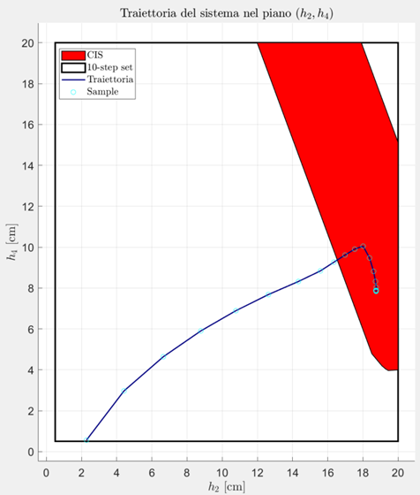

Simulazione MPC (altri valori)
Dalle simulazioni fatte in precedenza abbiamo capito che rendere il controllo più aggressivo per quanto riguarda il raggiungimento del riferimento del livello del serbatoio 2 era la scelta giusta, ma il problema era il tempo di calcolo troppo elevato.
La causa era il valore di Q scelto che generava una quantità di vincoli molto numerosa nel calcolo del controllable set.
Per rendere più semplice il calcolo abbiamo scelto i seguenti valori:
Q = diag([1,100,100,1])
Pesi più elevati su $(h_{2}$, $h_{3}$).
R = 10 *eye(2)
Penalizzazione moderata sulle variazioni dell’ingresso per evitare comandi troppo aggressivi alle pompe.
N = 10
Valore minimo di orizzonte di predizione per cui lo stato iniziale è contenuto del controllable set
Notes:
Se una delle due proiezioni è più ampia, significa che in quella combinazione di serbatoi il sistema ha maggiore libertà di manovra.
Se una è più ristretta, potrebbe essere utile analizzare se i vincoli su ingresso o stato sono più limitanti per quei serbatoi.

Slide 23
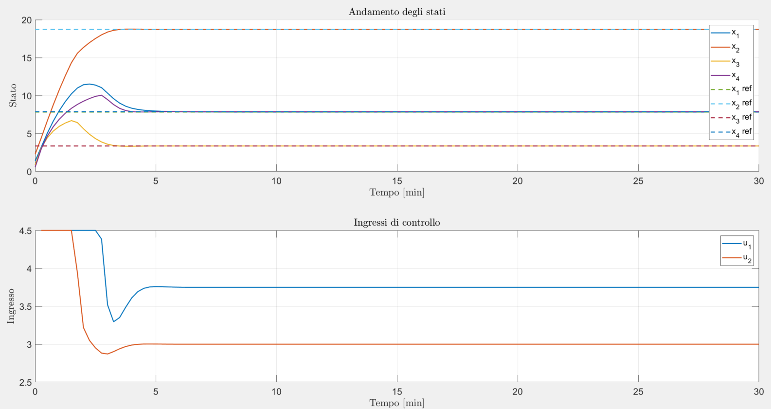
Andamento degli stati e degli ingressi (altri valori)
Grafico 1 – Andamento degli stati
Dal grafico si nota che gli stati dei serbatoi 2,3 e 4 raggiungono il riferimento in tempi simili al caso precedente. Tuttavia, a differenza di quest’ultimo, lo stato del serbatoio 2 raggiunge il riferimento in anticipo. Questo evidenzia un miglioramento nelle prestazioni del controllore MPC.
Grafico 2 – Ingressi di controllo
Come nel caso precedente si verifica ancora saturazione degli ingressi. Tuttavia essa avviene in modo anticipato, contribuendo a un raggiungimento più rapido del riferimento.

Slide 24
MPC con vincolo terminale di disuguaglianza - Conclusione
Il controllore MPC implementato ha dimostrato di raggiungere l’obiettivo desiderato in tempi inferiori rispetto all’applicazione delle sole tensioni di equilibrio, grazie alla sua capacità di ottimizzare dinamicamente la traiettoria di controllo tenendo conto dello stato attuale del sistema e dei vincoli imposti.
Tuttavia, la presenza di saturazione nell’azione di controllo limita le prestazioni del controllore, che probabilmente potrebbe raggiungere il riferimento in tempi ancora più brevi in assenza di tale vincolo.
Una possibile causa della saturazione osservata è l’utilizzo di un tempo di campionamento relativamente elevato (nel nostro caso Ts=15), che costringe il controllore a generare azioni più aggressive per compensare la bassa frequenza di aggiornamento. Tuttavia, una riduzione del tempo di campionamento comporterebbe un aumento significativo del numero di vincoli nel problema di ottimizzazione, con conseguente incremento del tempo di calcolo richiesto.

Slide 25
Vincolo terminale di uguaglianza
Il vincolo terminale di uguaglianza prevede di imporre che lo stato predetto all’ultimo istante dell’orizzonte x(N) sia esattamente uguale a un valore prefissato.
Nel caso da noi implementato, si è scelto di imporre il vincolo terminale di uguaglianza nella forma x(N) = 0.
Questa scelta è giustificata dal fatto che il sistema è stato linearizzato e traslato attorno al setpoint desiderato.

Slide 26
Fasi di progettazione MPC
Per risolvere il problema di regolazione dello stato del sistema nel punto di riferimento mediante un controllore MPC, si è seguito il seguente approccio:
È stato definito un tempo di campionamento Ts.
È stato richiamato il modello dei serbatoi interconnessi, descritto in precedenza.
Sono state definite le matrici di costo Q e R, che pesano rispettivamente gli stati e gli ingressi nel criterio di ottimizzazione.
È stato scelto l’orizzonte predittivo N, ovvero il numero di passi futuri che il controllore considera per:
Minimizzare la funzione di costo.
Applicare i vincoli su stato e ingresso
Imporre il vincolo terminale sullo stato x(N).
È stata implementata la funzione MPC_uguaglianza che restituisce una struttura mpc contenente tutte le matrici necessarie per formulare e risolvere il problema di programmazione quadratica (QP) a runtime.

Slide 27
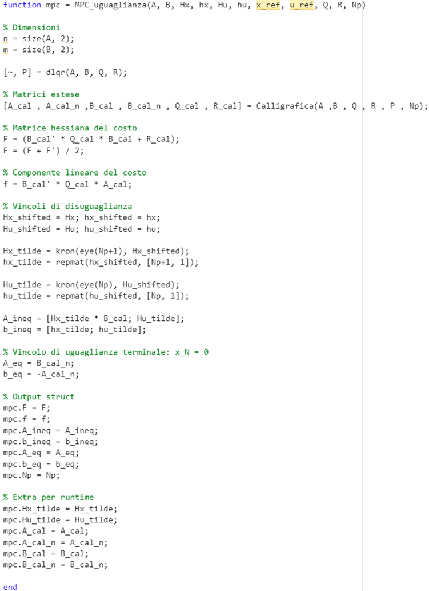

Model Predictive Control (MPC)
A differenza della funzione MPC realizzata in precedenza, che imponeva un vincolo terminale di disuguaglianza, in questo caso è stato adottato un vincolo terminale di uguaglianza, che forza lo stato finale a essere esattamente nullo (cioè a raggiungere il punto di riferimento nel sistema traslato):

Slide 28
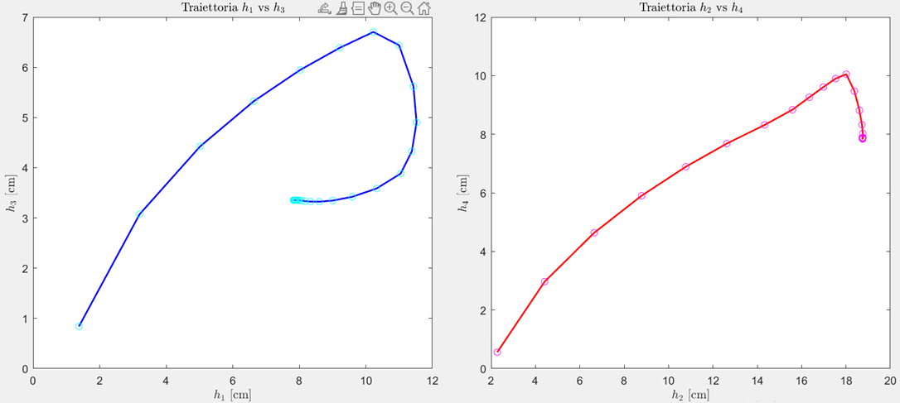
Simulazione MPC
Durante la simulazione, il controllore MPC calcola l’ingresso ottimale a ogni istante, tenendo conto dello stato attuale e dei vincoli imposti. L’ingresso viene applicato al sistema non lineare reale, aggiornando il suo comportamento passo dopo passo. I grafici mostrano che le traiettorie convergono verso il riferimento.
Valori di simulazione utilizzati:
Ts = 10
Q = diag([1,100,100,1])
R = 10 *eye(2)
N = 10
T_sim = 15 minuti

Slide 29
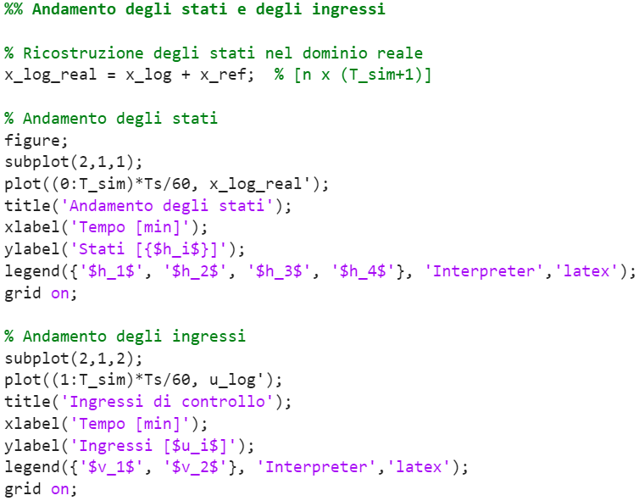
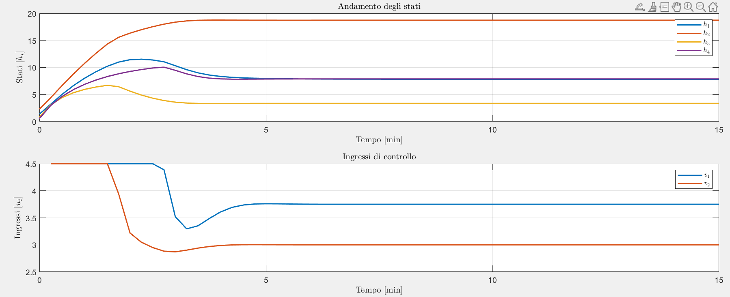
Andamento degli stati e degli ingressi
Il controllo sugli ingressi viene saturato per far convergere lo stato più rapidamente al setpoint. Ciò implica una variazione rapida degli stati che come si nota superano anche il valore di riferimento prima di stabilizzarsi.

Slide 30
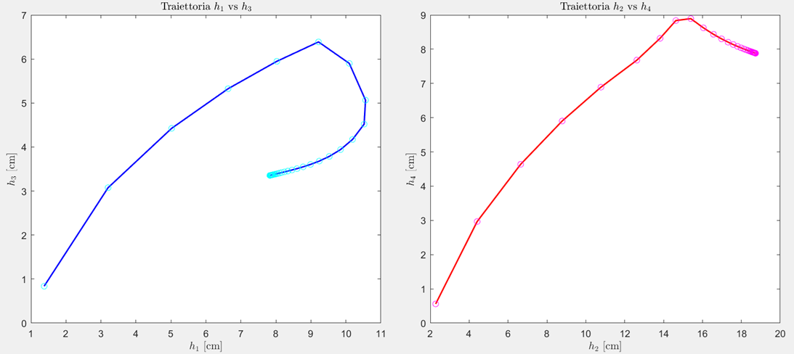
Simulazione MPC (caso aggressivo)
Abbiamo ripetuto la simulazione facendo variare i parametri di progetto per vedere la risposta del controllore progettato.
Valori di simulazione utilizzati:
Ts = 5
Q = 1000 * eye(4)
R = 1* eye(2)
N = 15
T_sim = 15 minuti
Dai grafici si nota infatti che la traiettoria è più diretta verso il punto di equilibrio rispetto ai parametri impostati in precedenza.

Slide 31
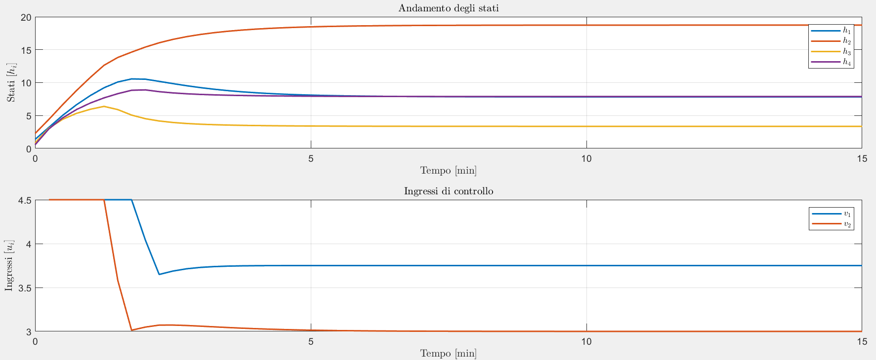
Andamento degli stati e degli ingressi (caso aggressivo)
In questa configurazione, il controllore MPC adotta un comportamento più aggressivo, infatti l’azione di controllo risulta saturata nei primi minuti della simulazione. Questo porta ad una variazione rapida degli stati, che inizialmente superano anche il valore di riferimento prima di stabilizzarsi.

Slide 32
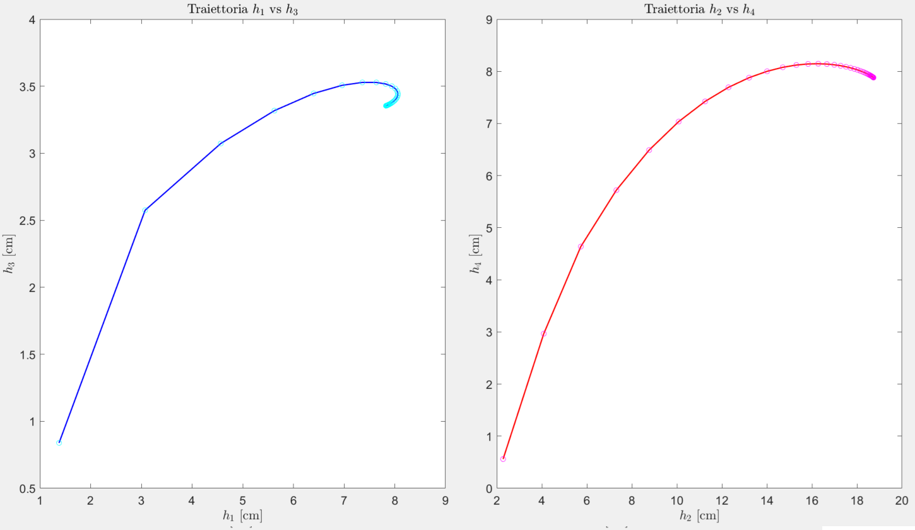
Simulazione MPC (caso conservativo)
Abbiamo ripetuto la simulazione facendo variare i parametri di progetto per vedere la risposta del controllore progettato.
Valori di simulazione utilizzati:
Ts = 5
Q = 1 * eye(4)
R = 1000 * eye(2)
N = 15
T_sim = 15 minuti
Si nota dal grafico che la convergenza al setpoint è più graduale rispetto alla soluzione più aggressiva precedente.

Slide 33
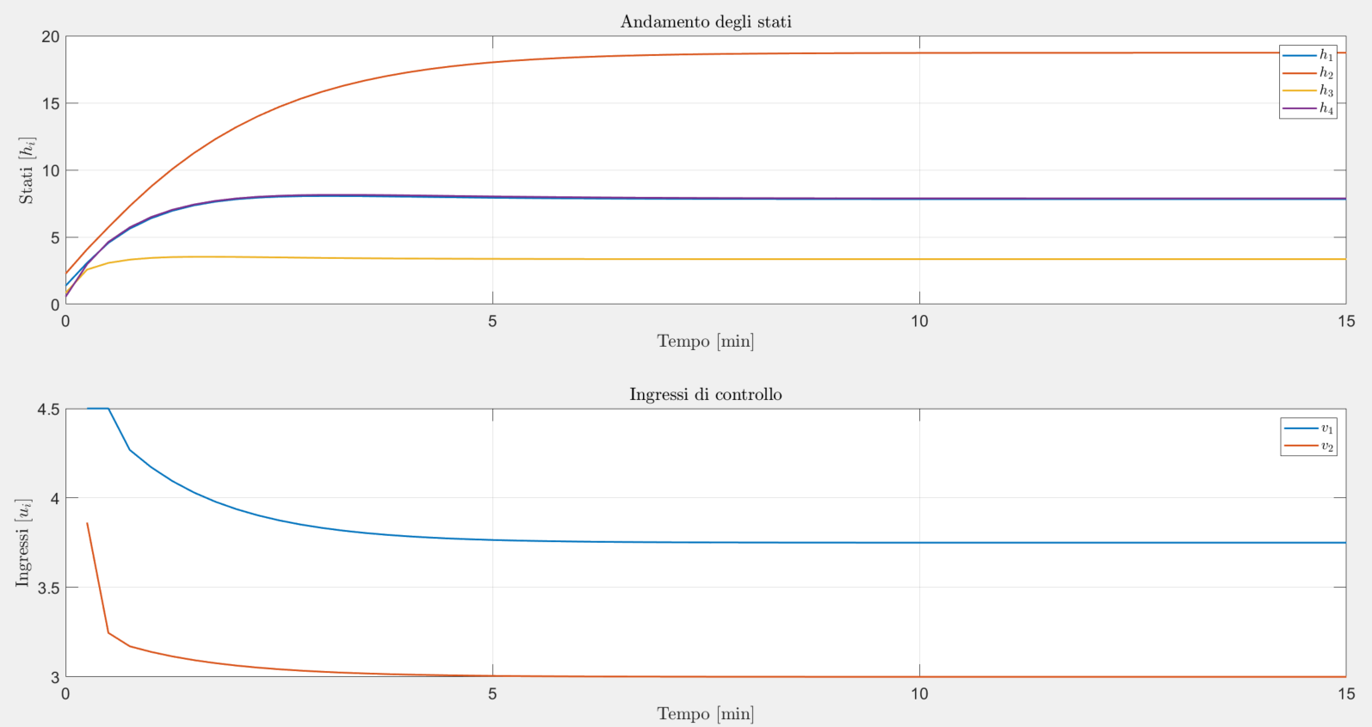
Andamento degli stati e degli ingressi ( caso conservativo)
I grafici mostrano l’effetto della configurazione MPC più conservativa. Gli stati infatti convergono al setpoint in modo stabile ma più lentamente.
L’azione di controllo rispetto al caso più aggressivo, rimane saturata per un tempo significativamente inferiore, segno che il controllore adotta una strategia più conservativa.

Slide 34
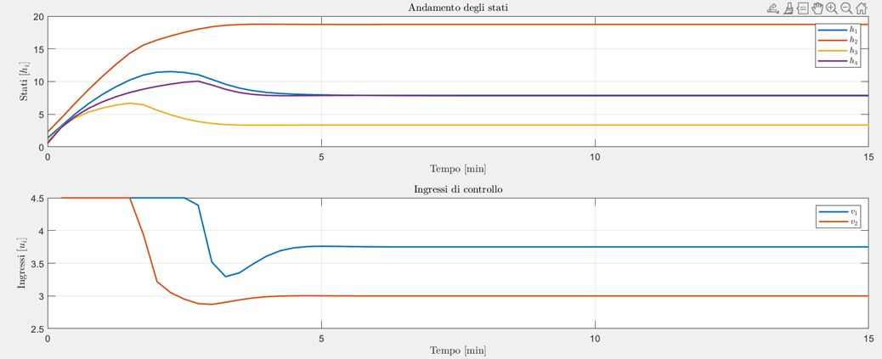
MPC con vincolo terminale di uguaglianza - Conclusione
Il controllore MPC implementato ha dimostrato di raggiungere l’obiettivo desiderato in tempi inferiori rispetto all’applicazione delle sole tensioni di equilibrio, grazie alla sua capacità di ottimizzare dinamicamente la traiettoria di controllo tenendo conto dello stato attuale del sistema e dei vincoli imposti.
Tuttavia, la presenza di saturazione nell’azione di controllo limita le prestazioni del controllore, che probabilmente potrebbe raggiungere il riferimento in tempi ancora più brevi in assenza di tale vincolo.
Tra i diversi casi presi in considerazione, il più efficace, si è dimostrato essere quello che pesa maggiormente gli stati dei serbatoi 2 e 3 poiché raggiunge il setpoint in tempi inferiori a discapito di una saturazione degli ingressi prolungata.

